Slide 1


LimbusBot
Работу выполнили:
Антонов Фёдор,
Филимонова Виктория

Slide 2
Идея и цели проекта
Идея:
Цели:
Telegram-бот для обслуживания канала
Научиться работать с библиотекой telebot
Закрепить навыки работы с git

Slide 3
Функции бота
Вход в канал по платной подписке
Отправка приветственного сообщения
Уведомления о скором истечении подписки
Чат поддержки
Создание рассылки (для админов)

Slide 4
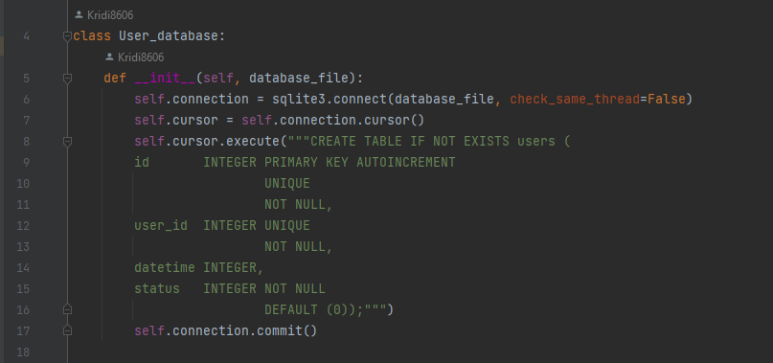
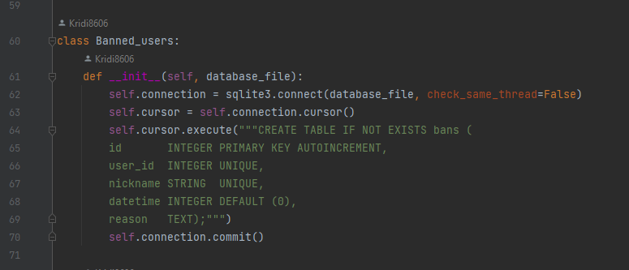
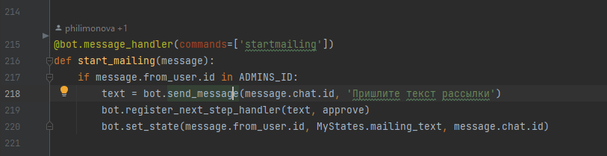
Структура проекта

Slide 5
Возможности развития
Сбор информации о пользователях для создания разного рода статистик
Разговорный/игровой модуль
Возможность покупки товаров/услуг с сайта владельцев канала
Возможность добавления изображений при создании рассылки
Ежемесячный подсчёт самых активных подписчиков и выражение им благодарности в виде личных сообщений

